Slide 1
Задачи на движение
Питеренко Ирина Александровна,
МБОУ «ЛСТУ № 2» г. Пензы

Slide 2
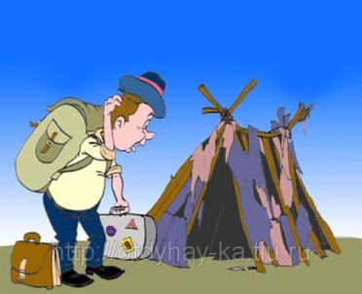
Турист проходит 6 км за 1 ч. Сколько метров он проходит за 1 мин?
100 м: 6 км = 6000 м, 1 ч = 60 мин;
1) 6000 : 60 = 100 (м/мин)
V = S: t

Slide 3
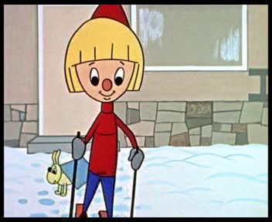
Найдите расстояние, которое Ваня проехал на лыжах за 25 мин, если он шёл со скоростью 8 м/мин.
25 • 8 = 200 (м)
S = V• t

Slide 4
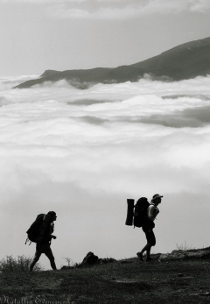
Турист поднимался в гору 5 ч, проходя каждый час 3 км. На обратном пути он увеличил скорость на 2 км/ч. Сколько часов потребовалось туристу на обратный путь?
1) 5•3=15 (км)
2)3+2=5 (км/ч)
3) 15:5=3 (ч)
t = S : V

Slide 5
РАССТОЯНИЕ
S = V• t
t = S : V
V = S: t
ВРЕМЯ
СКОРОСТЬ

Slide 6
5 м/с
4 м/с
И
С
16 с
? м
? м
? м
Сколько времени был в пути каждый?
На сколько метров в секунду мальчики приближались друг к другу?
На каком расстоянии друг от друга они находились первоначально?
На сколько м/с скорость одного мальчика больше скорости другого?
Кто из них быстрее дойдёт до школы?
На сколько метров больше пробежал Игорь?
Какое расстояние было между мальчиками через 3 секунды?
Notes:
6

Slide 7
Самостоятельная работа
I вариант: вопрос № 3
II вариант: вопрос № 6
III вариант: вопрос № 7
IV вариант: Какое расстояние
пробежал каждый мальчик?

Slide 8
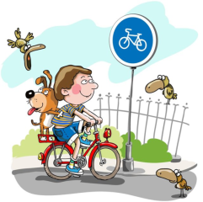
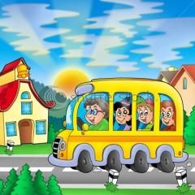
В полдень из Москвы в Тулу выходит автобус с пассажирами. Часом позже из Тулы в Москву выезжает велосипедист и едет по тому же шоссе, но, конечно, значительно медленнее, чем автобус. Когда автобус и велосипедист встретятся, то кто из них будет дальше от Москвы?
?

Slide 9
На зарядку становись!

Slide 10
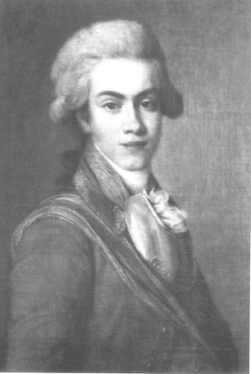
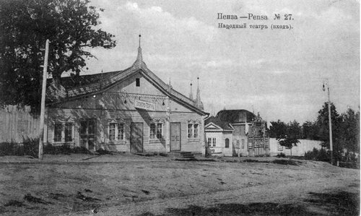
Пензенский Драматический театр
Иван Михайлович Долгорукий
Театр в 18 веке

Slide 11
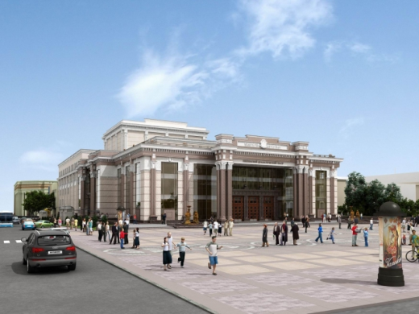
Пензенский Драматический театр
в наши дни

Slide 12
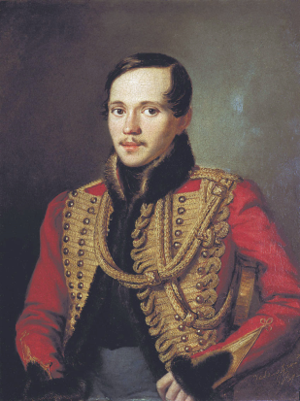
Михаил Юрьевич Лермонтов
(1814-1841)
«Белеет парус одинокий
В тумане моря голубом!..
Что ищет он в стране далекой?
Что кинул он в краю родном?..»

Slide 13
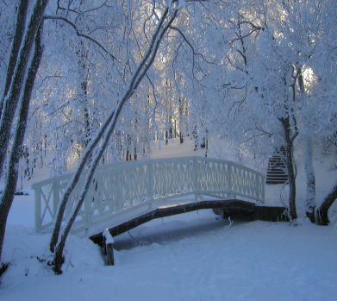
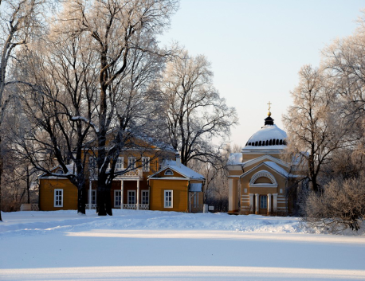
Музей-заповедник «Тарханы»

Slide 14
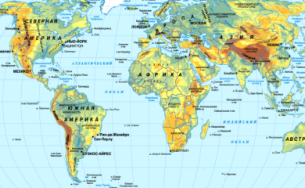
С п - от вас я не таю –
В каждом классе в ряд стою.
С к я в школе на стене, Горы, реки есть на мне.
парта - карта

Slide 15
Масштаб
1:500000 (в 1 см – 5000 м)

Slide 16
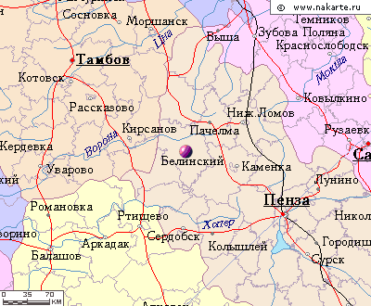
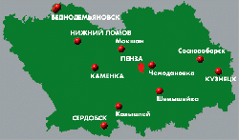
Карта Пензенской области
Масштаб 1:1 250 000

Slide 17
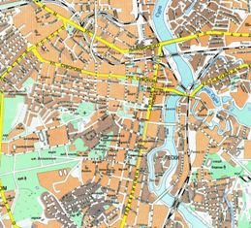
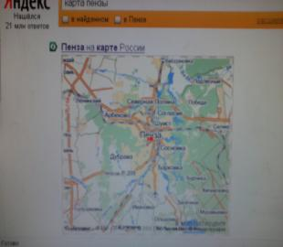
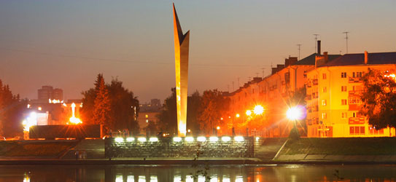
Карта Пензы
М 1:42 000

Slide 18
Работа в группах
а) Вспомните или найдите в электронной энциклопедии среднюю скорость школьника, школьного автобуса.
б) Выберите нужную вам карту. Прочитайте её масштаб. Определите, скольким метрам (или километрам) соответствует 1 см на карте.
в) Измерьте с помощью линейки расстояние между пунктами на карте.
г) Посчитайте, сколько это будет метров (или километров) на местности.
д) По полученным данным (с помощью формулы) найдите время движения,
е) Попробуйте проверить результат своей работы с помощью электронной карты, воспользовавшись инструментом «линейка».
ж) Сделайте выводы о точности своих подсчётов.
з) Посчитайте, во сколько нам нужно выйти из школы, чтобы прийти на спектакль, начинающийся в 15.00 – 1 группа
з) Посчитайте, во сколько нам нужно сесть в автобус, чтобы приехать
в музей в 12.00 – 2 группа

Slide 19
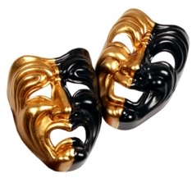
Масштаб: 1 см = ? м
S на карте = ? м
V= ? м
t = ? м
Театр
Школа

Slide 20
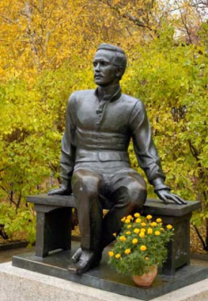
г. Пенза
Масштаб: 1 см = ? м
S на карте = ? м
V= ? м
t= ? м
с. Лермонтово

Slide 21
Домашнее задание
Посчитать по карте расстояние :
от своего дома до школы
от дома до спортивной
(художественной, музыкальной)
школы
Посчитать время пути.
Выполнить
№ 561 учебника
или

Slide 22
Молодцы!

